Slide 1
设计模式分享
骆文庆

Slide 2
什么是设计模式？
一套被反复使用、多数人知晓的、经过分类的、代码设计经验的总结
设计模式使代码编写真正工程化；设计模式是软件工程的基石脉络，如同大厦的结构一样。

Slide 3
设计模式的作用
帮助将应用组织成容易了解，容易维护，具有弹性的架构
易交流
易维护
有弹性

Slide 4
设计模式听上去很高端，那么它是否是触不可及呢？
实际上，前人所总结的设计模式大多是在实际开发中经常会遇到的场景。而熟练的开发者，在编程时会很自然的考虑到设计模式，或者自己思路与设计模式不谋而合。

Slide 5
但是…
设计模式并不是万能的，学习了某个设计模式时，我们可能会生搬硬套，例如：为HelloWorld设计一个模式。

Slide 6

设计模式有许多种，主流的有23种，今天介于篇幅和时间的原因，主要分享四种设计模式。
状态模式
装饰者模式
观察者模式
工厂模式

Slide 7
收到了一个需求
本公司与XX公司展开了合作，负责附近学校/公寓的自助洗衣机的开发。
目标用户主要是那些单身青年，能够为他们提供生活上的便利。

Slide 8
loading…
那么首先明确一下需求，需要提供投币，退币，洗衣功能。
投币：如果机器内没有硬币，那么接受投币，否则报错；
退币：如果机器内有硬币，那么退出硬币，否则报错；
洗衣：如果机器有硬币，那么开始洗衣，否则提示需要投币

Slide 9

完成了！！！准备下班
自助洗衣机已经开发完成，并且通过了最初的测试。已经到点了，准备收拾收拾下班了。

Slide 10
且慢，我们的老板有了新的需求！
产品经理：我们的市场部考察了国内外的市场，我们发现先进的洗衣机都具有根据投币数量来进行洗衣操作。例如投币1元为漂洗，投币2元为普通洗衣，投币3元为加长洗衣，我们希望也可以加上这些功能。

Slide 11
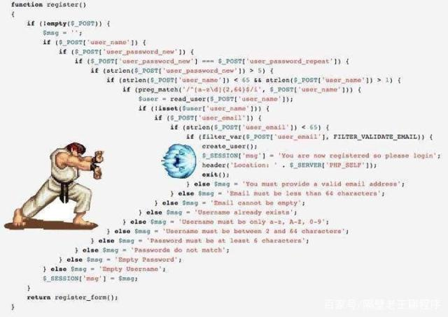
行吧 甲方爸爸的plan2咱们已经完成了
那么我们现在进行一下总结，貌似按照现在的思路，每增加一个状态，都需要额外对代码进行变动，并且对每一个方法上添加一个if...else…语句。
那么这就违反了代码开发中一项原则：开闭原则，对于扩展是开放的，但是对于修改是封闭的。

Slide 12
那么交给状态模式吧
首先需要提供一个state接口，其中包含所有需要的方法。然后所有的状态类型全部实现这个接口。之后我们仅须为每一个状态的操作来进行具体的定义即可。
在本例中，state接口需要有insertCount，rejectCount，startWash三个方法。它们在不同的状态（无硬币，1硬币，2硬币，3硬币）下会实现不同的操作。

Slide 13
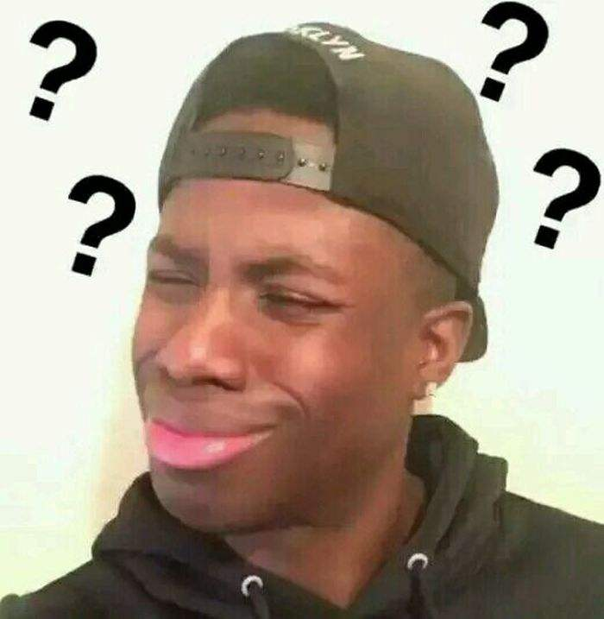
那么这样做的好处呢？？？
我们将每个状态的行为（操作）局部化到了自己类中
将容易产生问题的if…else…语句删除，方便了后期的维护
最关键的一点，我们这次的设计符合了开闭原则。假如以后自助洗衣机还需要提供4~5元的洗衣服务，那么就直接添加一个类即可，不需要修改AutoWashMachine内部的代码。
貌似终于可以下班了！！！！

Slide 14
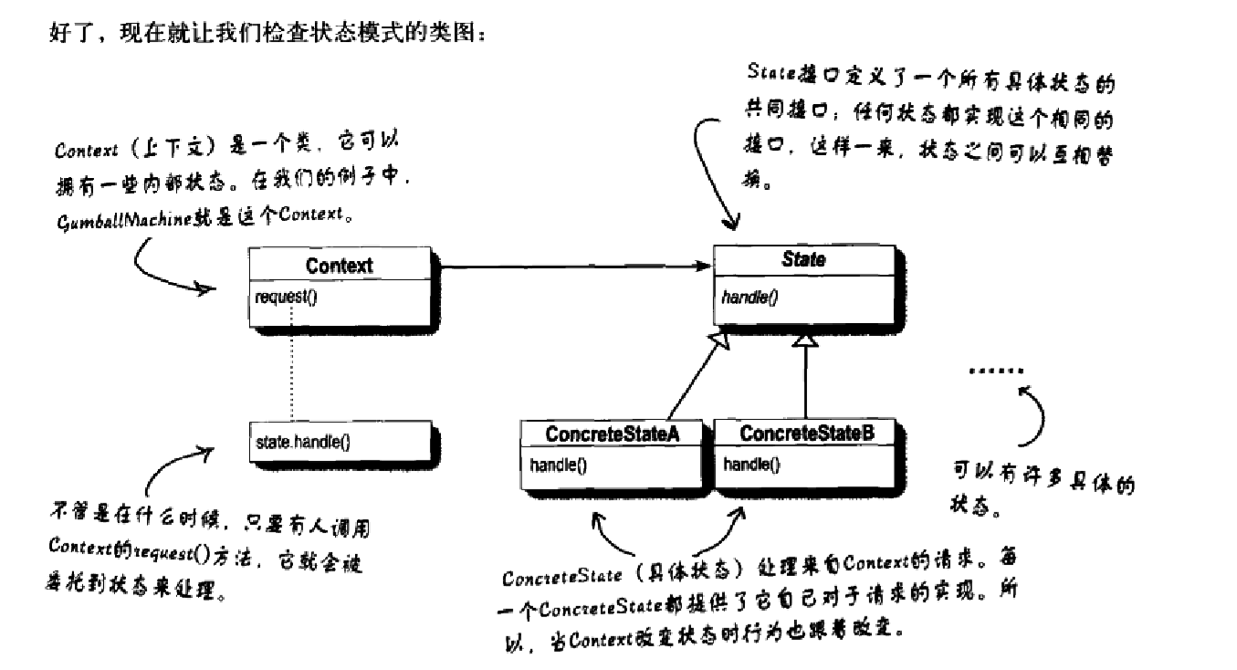
状态模式概念
状态模式：允许对象内部改变它的行为，对象看上去像是修改了它的类

Slide 15
下班吃点什么吧…
看着深夜里开着的鸡蛋饼摊子，我不禁陷入了沉思…看看有什么能够搭配的材料吧
生菜
培根
土豆丝
油条
还有许多配料
小孩子才做选择，我全都要！

Slide 16
老板，我要这个加这个…
那么先明确一下店铺的价格：
原味鸡蛋饼 3元 免费加甜酱/辣酱
加鸡蛋 1.5元
加培根 2元
加生菜 1元
加土豆丝 1.5元
。。。
很快新鲜的鸡蛋饼就完成了，但是结账的时候，老板的计算却让人等了许久。那么看下饼摊老板的收费吧

Slide 17
要不我给您改改？
为什么不将所有的配料集合在抽象类中呢？之后只需将cost方法根据是否配料存在来判断。
可以直接通过布尔类型的配料来大量减少类的数量。
private boolean baconic;
private boolean doubleEgg;
private boolean lettuce;
private boolean fritters;

Slide 18
这个设计好像有点问题啊？
如果有个顾客需要两个培根呢？
鸡蛋饼摊子额外添加了配料呢？比如新增了一个里脊肉配料？
再或者配料价格变动后，还需要修改cost方法。
这些变动都需要修改抽象类中的代码啊！
那么交给装饰者模式吧

Slide 19
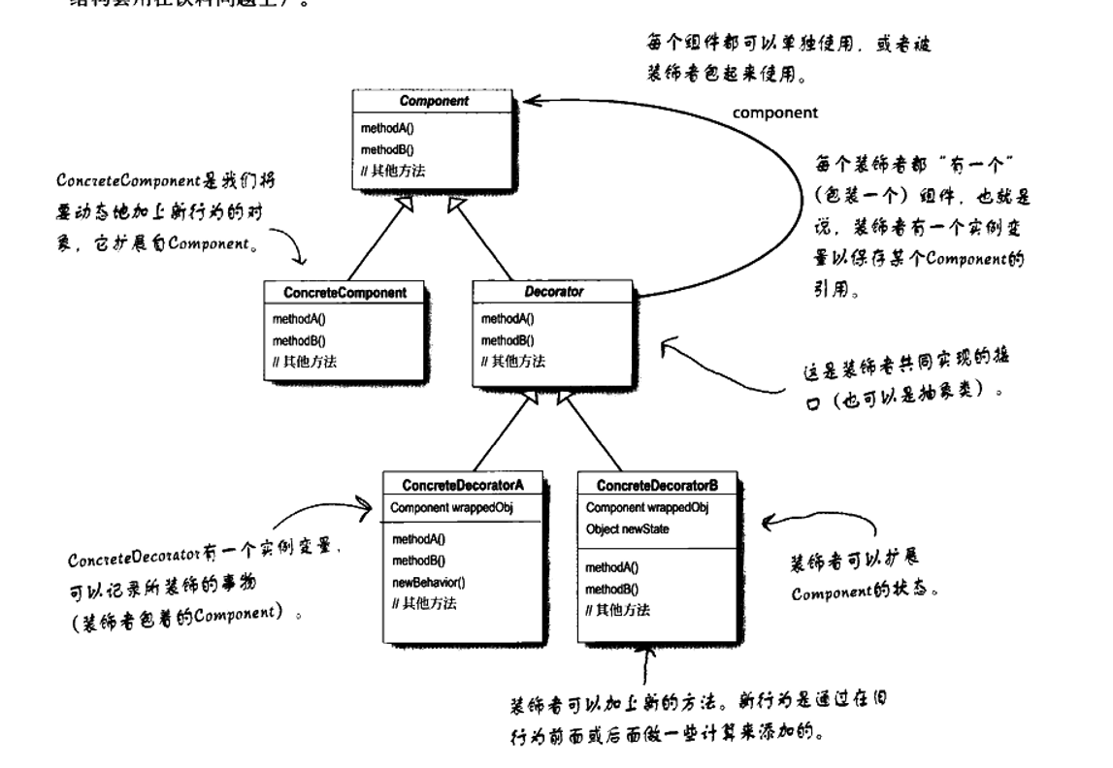
装饰者模式
动态的将责任附加到对象上，在拓展时，能够提供比继承更具有弹性的效果.

Slide 20
猪肉涨价了，咱们的配料也得涨了！！！
得益于装饰者模式，当我们需要调整价格时，仅需变动配料的类即可。并且需要增加额外的配料，例如，增加一个里脊肉的配料时，我们仅需再写一个里脊肉的配料类即可。

Slide 21
那么装饰者模式为什么既有组合又有继承呢？
在本例中，我们调料类使用继承是为了使得装饰者与被装饰者拥有相同的类型。确保能够使用被装饰者的场合，我们的装饰者可以替换他。利用继承并不是为了获得其中的行为，我们在组合对象中的行为进行装饰，在装饰者加入新的行为.其实我们的EggCake类也可以设置为一个接口，并不影响代码的运行。

Slide 22
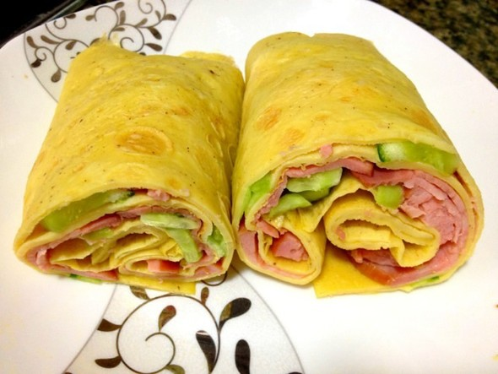
这次我要一个双倍鸡蛋双倍培根再加一根油条
装饰者模式的作用在于:
装饰者可以在被委托装饰者的行为前后加上自己的装饰行为.

Slide 23
吃饱喝足，准备称一下体重
吃完鸡蛋饼，准备休息一下，看到镜子，发现自己又变胖了。赶紧称一下体重，家里用的是“某米”的智能体重秤。
这个体重秤号称可以将数据同步到云端，然后分析每个人的身体情况。那么它应该是如何设计的呢?

Slide 24
最初的想法
当我们进行称量体重的时候，我们的身体情况信息作为一个对象，发送到体重秤本身，某米云端，以及其他分析服务器上。并且每次都会更新三者上的数据。那么每次称量体重时，都会在调用一次方法，更新体重秤/云端/服务器上的数据。

Slide 25
体重这么隐私怎么能上传云端呢？
改，必须改。这么隐私的数据，给这些商家那不是白给吗。
对于初版的代码，如果需要实现这个需求，那么不得不修改代码，并且当后续想要将体重数据共享给其他地方（虽然是不可能的）的时候，又需要对代码进行改动。

Slide 26
那么试试观察者模式吧
观察者模式需要定义观察者Observer以及被观察者Subject。当subject中的对象改变时，所有的依赖/观察者都会得到通知，并执行定义的操作。
subject中提供一个集合，其中包含所有观察者对象，当改变发生时，会调用方法通知所有的观察者。并且提供加入集合，退出集合的方法。

Slide 27
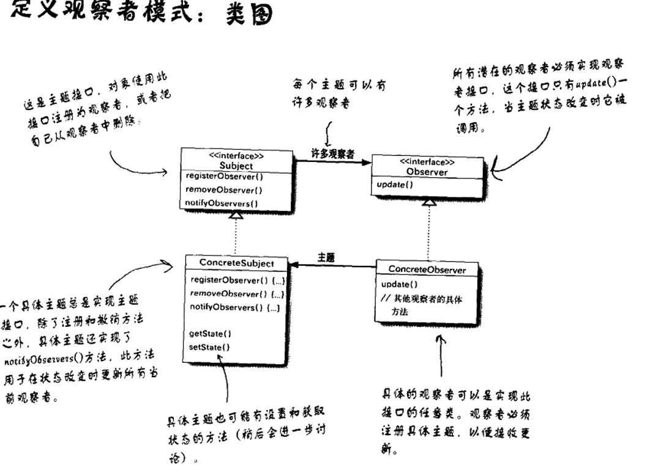
观察者模式定义
观察者模式定义了对象之间的一对多依赖，当被观察者的状态发生改变时，它的所有观察者都会收到通知并自动更新。

Slide 28
观察者模式作用
观察者模式主要作用在于解耦，主题对象（被观察者）唯一依赖内部的实现观察者接口的集合，所以可以随时增删改观察者，而无需修改主题对象。
并且当出现新类型的观察者时，主题代码无需修改。当新的具体类需要当观察者时，只需实现observe接口，注册成为观察者即可。而主题对象仍会在状态改变时，发送通知给所有的观察者。

Slide 29
原来Java内部已经封装了观察者
在java.util包内包含着最基础的Observer接口和Observable类。只不过主题对象Observable多提供了一个setChanged（），这个方法的作用是标志主题的状态是否改变。也就是说不必每次改变都需要通知观察者进行改变，只有当改变的值达到方法设定的限定时才会通知观察者。
并且java的观察者类还提供了notifyObserver（）和notifyObserver（Object arg）两种类型的方法来通知观察者。

Slide 30
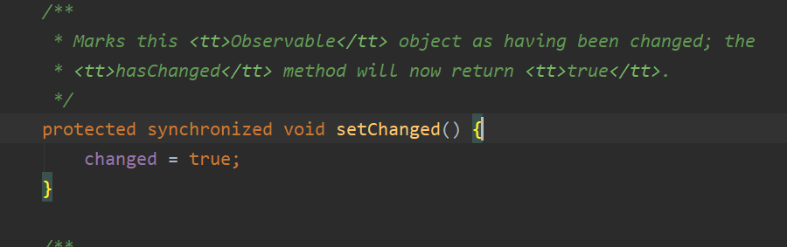
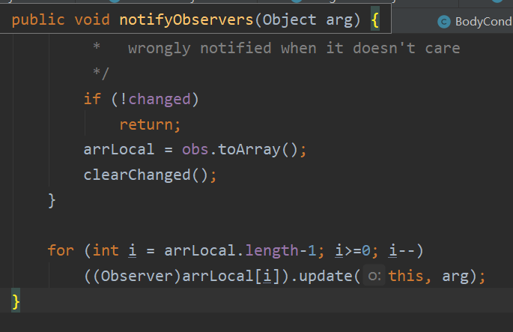
试试JAVA自带的观察者吧
有两点需要注意的：
虽然Observable类中使用的数据结构为Vector，但是观察者并不能依赖于被通知的顺序。因为观察者一旦取消观察，那么通知的顺序就会大不相同。
由于Observable是一个抽象类，并且它对与核心方法setChanged（）方法设置访问权限为protected。所以除非继承自Observable，否则就无法使用JAVA自带的观察者。

Slide 31
啊！又胖了！那就喝杯奶茶再开始减肥吧
伤心欲绝的我，独自走在冷风中。准备减肥又没有动力，哎，看着通宵营业的奶茶店，心想:最后一杯奶茶，喝完这杯就去减肥。
店铺内奶茶类型不少，标准的珍珠奶茶，丝袜奶茶，椰香奶茶，双皮奶，果汁饮料。。。我就点一杯，就一杯，真香！

Slide 32
等待奶茶的时候，与店主闲聊起来
店主：原本我们是这里唯一的奶茶店，种类也没有那么多。最近几个月，这附近开了十几家相同的店铺，把我们的营业额明显打下来了。所以我们也在主动求变，增加新的种类，删除不怎么收欢迎的种类。但是改动一种奶茶实在太累了，需要改动的代码太复杂，你能帮帮我吗？这杯奶茶算我的，怎么样？

Slide 33
最初垄断时期的奶茶店代码
店主提供了orderMikeTea方法，传入客户想要的奶茶类型，返回指定的奶茶类型。但是这样的实现并不利于后期的维护，当奶茶店需要修改菜单的时候，那么orderMikeTea中的代码必须要变动。

Slide 34
利润降低，改变经营方式
店主:我听人说，可以使用工厂的方式来优化我的代码，方便我拓展我的奶茶店，实现快速的增删奶茶种类。但是我不太清楚具体的实现，你能帮我实现一下吗？

Slide 35
这样做有什么区别吗？
店主：这样做和我的代码有什么区别吗？不就是把创建奶茶的方法提到一个factory中？这样做的好处是什么呢？
这样做的好处:虽然现在只有一个orderMikeTea需要创建奶茶，
但是后续如果推出了外卖业务，难道在外卖业务中也加入创建奶茶
的逻辑吗？这样做就可以将所有创建奶茶的逻辑放入同一个类中去
维护，以后需要改变实现时，只需改动这一个类即可。

Slide 36
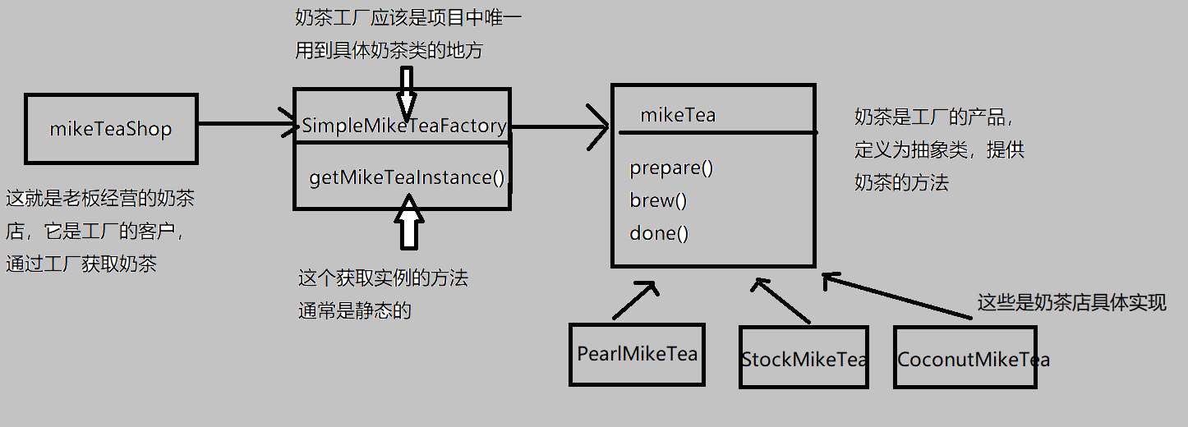
这就是工厂模式吗？
注意：简单工厂模式并不算是严格工厂模式，它更像是一种编程习惯

Slide 37
别整这些花里胡哨的，我要真正的工厂模式
店主：虽然简单工厂模式也算不错了，但是当我想要修改奶茶种类的时候，还是违背了开闭原则（虽然要改的地方变少了）。我还是想要看真正的工厂模式是如何帮我的奶茶店进行优化的，麻烦你再改改呗。
就比如说我现在店铺里丝袜奶茶卖的不好，旁边几家店的港式奶茶买的火热，我想把菜单里的丝袜奶茶换成港式奶茶，这又应该怎么做？

Slide 38
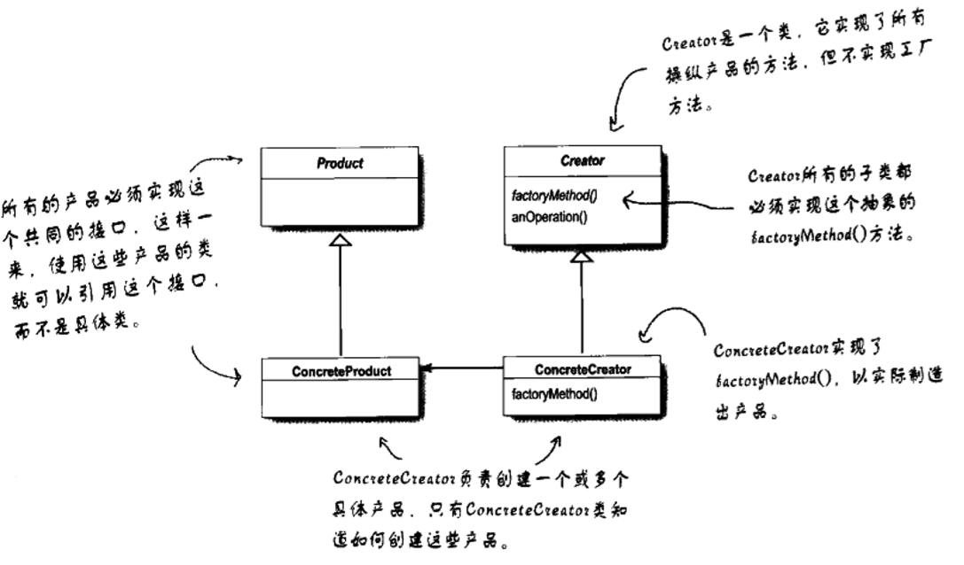
工厂模式的定义
工厂模式定义了创建对象的接口，但由子类来决定实例化具体的类。工厂模式让类的实例化推迟到了子类中

Slide 39
工厂模式怎么让子类做决定呢?
在奶茶店的例子中，order方法定义在抽象类中，并且对于mikeTea做了许多操作（准备，冲泡…），此时order并不知道具体类，也就是解耦。当order方法执行到create时，具体的实现子类会负责创建奶茶，并返回给order方法。虽然子类不是实时做出的决定，但是从order方法的角度来看，选择在那个子类中order，就是由这个子类来决定实例化。
严格来说，所谓的决定并不是指子类在运行中做决定，而是在编写创建者类时，并不知道实际创建的产品是哪一个，选择了具体的子类，自然就决定了实际创建的产品。

Slide 40
工厂模式的优缺点
优点:相较于简单工厂模式进一步抽象，将创建对象与适用对象分离。核心的工厂作为抽象类，仅提供一个抽象工厂方法，而具体的子类来负责创建具体的对象，这使得工厂方法模式可以允许系统在不修改工厂角色的情况下引进新产品。
缺点:工厂模式缺点非常明显，每增加一个工厂都需要提供一个子类+一个具体实现产品类。如果类型较多，就会使得工厂“泛滥”，增加系统复杂度。

Slide 41
谢谢你的帮助，但是你好像忘了点小东西
店主：很感谢你的帮助，但是你似乎忘记了奶茶添加的配料了（珍珠，椰果粒…）这个也是构成奶茶不可缺少的部分啊。如果不麻烦的话，还是你帮我加上吧。
我:!@#$%^….

Slide 42
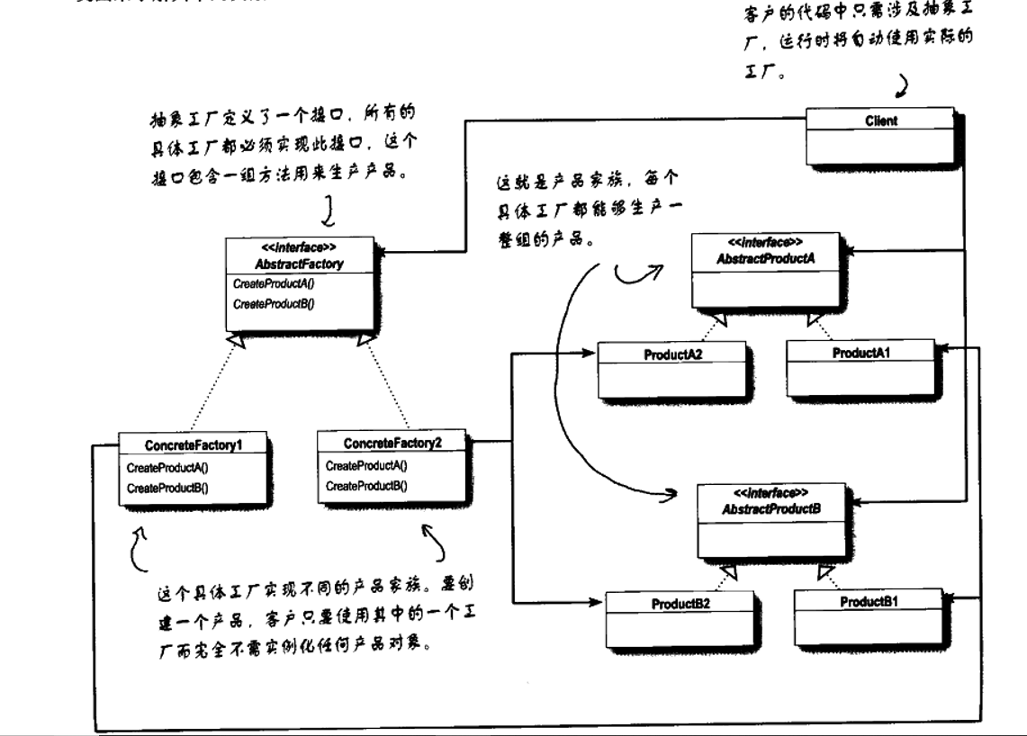
这个看上去好复杂！！
抽象工厂模式，使用组合的形式。首先将所有奶茶中的原料组合在抽象奶茶类中，并将prepare方法进行了抽象，由子类来完成具体实现。而子类中使用抽象工厂的形式，为特定的奶茶种类添加不同的原料（珍珠奶茶：粉包+珍珠+冰）。
抽象工厂模式负责创建一组相关类型的产品，而不需要关心具体产品。

Slide 43
感谢观赏
thanks

